Slide 1

Zrównoważony Kampus SGGW –
- kształcenie na rzecz branż kluczowych
Fundusze Europejskie
dla Rozwoju Społecznego
Projekt współfinansowany z Europejskiego Funduszu Społecznego Plus
w ramach Programu Fundusze Europejskie dla Rozwoju Społecznego 2021-2027
Priorytet 1 Umiejętności
Działanie 01.05 Umiejętności w szkolnictwie wyższym

Slide 2
Technologie Informacyjne
Wykład 4
Systemy operacyjne
– funkcje, struktura, zastosowanie, licencjonowanie i wirtualizacja
Leszek Sieczko
Katedra Biometrii

Slide 3
Zakres wykładu
W poprzednim wykładzie zapoznaliśmy się z podstawami reprezentacji danych cyfrowych oraz metodami ich kodowania i zabezpieczania. Dziś skupimy się na systemach operacyjnych – kluczowych elementach oprogramowania, które umożliwiają efektywne zarządzanie sprzętem komputerowym oraz aplikacjami. System operacyjny pełni rolę pośrednika między użytkownikiem a sprzętem, dbając o optymalizację zasobów i bezpieczeństwo danych.
W trakcie wykładu omówimy funkcje systemów operacyjnych, ich strukturę, różne typy i popularne przykłady wykorzystywane w praktyce, ze szczególnym uwzględnieniem zastosowań w rolnictwie. Przedstawimy również zagadnienia licencjonowania oraz najnowsze trendy, takie jak wirtualizacja, które mają coraz większe znaczenie w nowoczesnym zarządzaniu systemami IT.

Slide 4
Cel wykładu
Celem jest, aby po zakończeniu zajęć studenci potrafili rozpoznać podstawowe elementy systemów operacyjnych oraz zrozumieli ich rolę w praktyce inżyniera rolnictwa, co będzie fundamentem do dalszej nauki i praktycznych zastosowań technologii informacyjnych.

Slide 5
Definicja i rola systemu operacyjnego
System operacyjny (SO) to podstawowe oprogramowanie zarządzające zasobami komputera i umożliwiające komunikację między użytkownikiem a sprzętem. Działa jako pośrednik, który koordynuje działanie procesora, pamięci, urządzeń wejścia i wyjścia oraz systemu plików. Dzięki temu użytkownik może efektywnie korzystać z komputera, uruchamiać programy oraz przetwarzać dane.
Rola systemu operacyjnego jest kluczowa dla stabilności i wydajności urządzenia. Zarządza on przydziałem zasobów, planuje zadania i dba o bezpieczeństwo danych, chroniąc je przed błędami i nieautoryzowanym dostępem. W kontekście rolnictwa, systemy operacyjne umożliwiają integrację różnych aplikacji i urządzeń, takich jak systemy monitoringu upraw czy czujniki środowiskowe, wspierając nowoczesne metody zarządzania gospodarstwem.

Slide 6
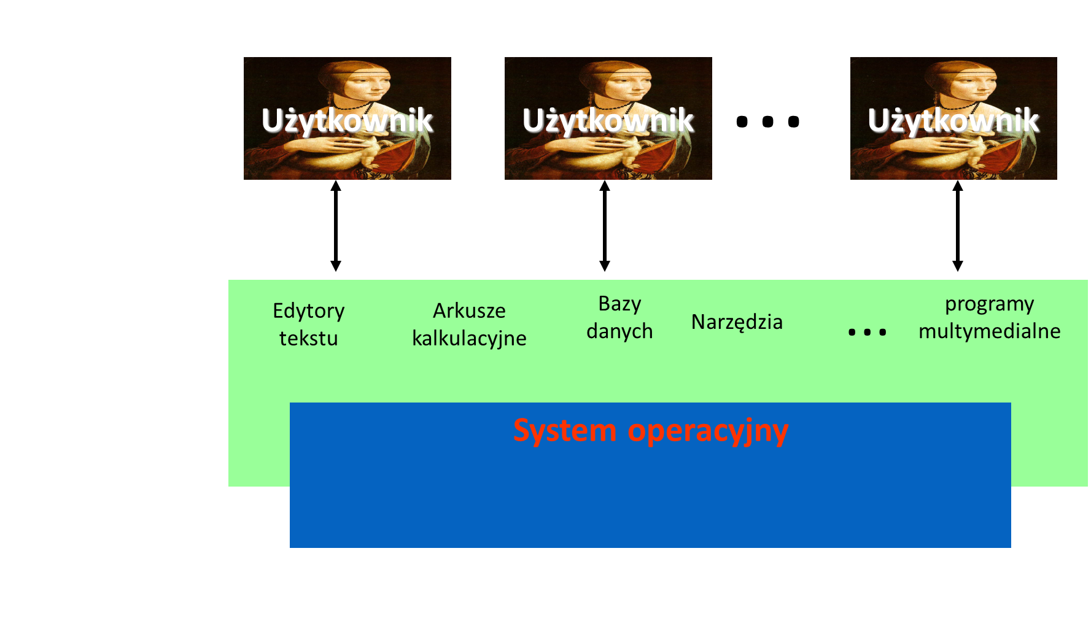
Schemat:
Poglądowy schemat systemów operacyjnych:
Od dołu, jako podstawa symbolicznie widnieje sprzęt komputerowy (warstwa fizyczna),
Kolejna nadrzędna warstwa to system operacyjny (jądro, powłoka, interfejs),
W systemie instalowane są i zarządzane przez niego aplikacje,
Najwyższą warstwę stanowi użytkownik/użytkownicy.
Notes:
Poglądowy schemat systemów operacyjnych:
Od dołu, jako podstawa symbolicznie widnieje sprzęt komputerowy (warstwa fizyczna),
Kolejna nadrzędna warstwa to system operacyjny (jądro, powłoka, interfejs),
W systemie instalowane są i zarządzane przez niego aplikacje,
Najwyższą warstwę stanowi użytkownik/użytkownicy.

Slide 7
Funkcje systemu operacyjnego – część 1
Jedną z podstawowych funkcji systemu operacyjnego jest zarządzanie procesami. System przydziela zasoby komputerowe – takie jak czas procesora, pamięć operacyjną oraz dostęp do urządzeń – poszczególnym programom działającym jednocześnie na komputerze. Dzięki temu możliwe jest płynne i efektywne wykonywanie wielu zadań, nawet gdy użytkownik pracuje z kilkoma aplikacjami naraz.
Kolejną kluczową funkcją jest zarządzanie pamięcią operacyjną. System operacyjny kontroluje przydzielanie pamięci dla uruchamianych programów, zapewniając, że każdy proces ma odpowiednią przestrzeń do działania, a także chroni pamięć przed nieautoryzowanym dostępem. To pozwala uniknąć konfliktów i błędów, które mogłyby prowadzić do awarii lub utraty danych.
Te funkcje są fundamentalne dla stabilności i wydajności systemu komputerowego, szczególnie w zastosowaniach rolniczych, gdzie przetwarzane są duże zbiory danych i wymagane jest jednoczesne działanie różnych systemów monitoringu i analiz.

Slide 8
Funkcje systemu operacyjnego – część 2
System operacyjny pełni także kluczową funkcję w obsłudze urządzeń wejścia i wyjścia. Odpowiada za komunikację między sprzętem, takim jak klawiatura, mysz, drukarka czy czujniki, a oprogramowaniem użytkownika. Dzięki sterownikom urządzeń system zapewnia prawidłowe działanie oraz wymianę danych między komponentami sprzętowymi a aplikacjami.
Kolejnym istotnym zadaniem jest zarządzanie systemem plików, które umożliwia tworzenie, zapisywanie, odczyt i organizację plików oraz katalogów na nośnikach danych. System plików gwarantuje uporządkowany i bezpieczny dostęp do informacji, co jest szczególnie ważne w środowiskach rolniczych, gdzie gromadzone są duże ilości danych pomiarowych, dokumentacji i raportów.
Dzięki tym funkcjom system operacyjny zapewnia stabilną i efektywną pracę komputera, co przekłada się na lepsze wykorzystanie zasobów oraz niezawodność aplikacji, w tym systemów wspomagających nowoczesne gospodarstwa rolne.

Slide 9
Funkcje systemu operacyjnego – część 3
Jedną z kluczowych funkcji systemu operacyjnego jest zapewnienie bezpieczeństwa i ochrony danych użytkownika. System kontroluje dostęp do zasobów, chroniąc informacje przed nieautoryzowanym użyciem oraz zapobiegając awariom, które mogą prowadzić do utraty danych. W praktyce oznacza to m.in. zarządzanie uprawnieniami użytkowników, stosowanie mechanizmów uwierzytelniania i szyfrowania danych.
W kontekście rolnictwa system operacyjny wspiera archiwizację i zarządzanie dużymi zbiorami danych pomiarowych, które pochodzą z systemów monitoringu upraw, czujników środowiskowych czy automatycznych systemów nawadniania. Stabilność i bezpieczeństwo tych danych mają kluczowe znaczenie dla podejmowania decyzji produkcyjnych oraz optymalizacji procesów.
Dzięki funkcjom ochronnym system operacyjny stanowi fundament dla niezawodnego działania aplikacji i sprzętu, co jest szczególnie ważne w środowisku wymagającym wysokiej dostępności i precyzji działania, takim jak nowoczesne gospodarstwo rolne.

Slide 10
Typy systemów operacyjnych (zadaniowość)
Systemy operacyjne można podzielić na różne typy, w zależności od ich funkcji i zastosowań. Systemy jednozadaniowe obsługują jednocześnie tylko jeden proces, co ogranicza ich użycie do prostych urządzeń lub aplikacji. Systemy wielozadaniowe pozwalają na uruchamianie wielu procesów jednocześnie, co jest standardem w nowoczesnych komputerach i serwerach.
Systemy czasu rzeczywistego (RTOS) mają specjalne znaczenie tam, gdzie liczy się szybka i przewidywalna reakcja na zdarzenia, np. w sterownikach maszyn rolniczych czy systemach monitoringu środowiskowego. Działają z gwarantowanym czasem reakcji, co jest kluczowe dla bezpieczeństwa i efektywności.

Slide 11
Typy systemów operacyjnych (dostępność)
Ponadto wyróżniamy systemy sieciowe i wielodostępne, które umożliwiają korzystanie z zasobów komputera przez wielu użytkowników jednocześnie, co jest istotne w środowiskach z rozproszonym dostępem do danych, takich jak gospodarstwa korzystające z systemów centralnych i chmurowych.
Różnice występują także między systemami desktopowymi (dla użytkowników indywidualnych) a systemami serwerowymi, które są zoptymalizowane pod kątem zarządzania dużymi zasobami i obsługi wielu użytkowników.

Slide 12
Przykłady systemów operacyjnych - główne
Na rynku dostępnych jest wiele systemów operacyjnych, które różnią się przeznaczeniem, interfejsem użytkownika, stopniem otwartości oraz obsługiwanym sprzętem. Do najczęściej stosowanych w komputerach osobistych należą Microsoft Windows, macOS oraz Linux (w różnych dystrybucjach, np. Ubuntu, Fedora). Windows dominuje w zastosowaniach biurowych i edukacyjnych, macOS jest charakterystyczny dla komputerów Apple, a Linux ceniony jest za otwarty kod źródłowy, stabilność i bezpieczeństwo.

Slide 13
Przykłady systemów operacyjnych – mobilne i specjalne
W urządzeniach mobilnych dominują Android (oparty na jądrze Linux) oraz iOS (Apple), które są zoptymalizowane pod kątem dotykowego interfejsu i energooszczędności. W serwerach i centrach danych najczęściej wykorzystywane są dystrybucje Linuxa (np. Debian, Red Hat, CentOS) oraz specjalne wersje Windows Server, zaprojektowane do obsługi wielu użytkowników i przetwarzania dużych ilości danych.
W środowiskach przemysłowych i rolniczych znajdują zastosowanie systemy czasu rzeczywistego, takie jak FreeRTOS czy VxWorks, wykorzystywane w sterownikach maszyn, czujnikach IoT oraz systemach monitoringu upraw. Znajomość tych systemów pozwala lepiej dobierać narzędzia do konkretnego zastosowania w gospodarstwie rolnym.

Slide 14
Struktura systemu operacyjnego
Struktura systemu operacyjnego odnosi się do sposobu organizacji jego głównych komponentów, które współpracują ze sobą w celu zarządzania zasobami komputera. Rdzeniem każdego systemu jest jądro (kernel) – odpowiada ono za podstawowe funkcje, takie jak zarządzanie pamięcią, obsługa procesów, komunikacja z urządzeniami wejścia/wyjścia oraz zapewnienie bezpieczeństwa. Jądro działa w tzw. trybie uprzywilejowanym, mając bezpośredni dostęp do sprzętu.
Na jądrze opierają się kolejne warstwy, takie jak powłoka (shell), która umożliwia użytkownikowi komunikację z systemem – w formie tekstowej (np. terminal w Linuxie) lub graficznej (GUI, np. pulpit Windows). Wyżej znajdują się usługi systemowe, odpowiadające za zarządzanie plikami, siecią, zadaniami i użytkownikami. Niektóre systemy posiadają modularną strukturę, umożliwiając ładowanie dodatkowych funkcji bez restartu, co zwiększa elastyczność i bezpieczeństwo.
Nowoczesne systemy operacyjne często wykorzystują architekturę mikrojądra, która dzieli funkcje systemu na niezależne moduły działające w przestrzeni użytkownika, co zmniejsza ryzyko awarii całego systemu w przypadku błędu jednego z komponentów

Slide 15
Licencjonowanie systemów operacyjnych
Systemy operacyjne są rozpowszechniane na podstawie różnych modeli licencyjnych. Najczęściej spotykane to:
Licencje komercyjne – użytkownik nabywa prawo do korzystania z systemu (np. Microsoft Windows), ale nie uzyskuje dostępu do kodu źródłowego. Licencje te mogą być przypisane do konkretnego urządzenia lub konta użytkownika.
Licencje open source – umożliwiają swobodny dostęp do kodu źródłowego, modyfikację i redystrybucję (np. Linux). Popularne modele to GPL (GNU General Public License) oraz MIT.

Slide 16
Aktualizacje systemów operacyjnych
Aktualizacje systemu operacyjnego są kluczowe dla bezpieczeństwa, stabilności i wydajności komputera. Wyróżniamy:
Aktualizacje zabezpieczeń, które eliminują luki wykorzystywane przez złośliwe oprogramowanie
Aktualizacje funkcjonalne, wprowadzające nowe narzędzia i poprawiające interfejs
Aktualizacje serwisowe, usuwające błędy wpływające na działanie systemu
W systemach takich jak Windows aktualizacje są zwykle automatyczne, ale można nimi zarządzać. W Linuxie użytkownik ma większą kontrolę nad procesem. Regularne aktualizacje zwiększają odporność systemu na cyberzagrożenia oraz wydłużają jego cykl życia.

Slide 17
Wirtualizacja
Wirtualizacja to technologia umożliwiająca uruchamianie wielu niezależnych środowisk systemowych (maszyn wirtualnych) na jednym fizycznym komputerze. Dzięki niej możliwe jest symulowanie działania różnych systemów operacyjnych, jak np. Windows, Linux czy macOS, bez potrzeby fizycznego przełączania się między nimi. Wirtualne maszyny (VM) korzystają ze wspólnych zasobów sprzętowych – procesora, pamięci RAM czy dysku twardego – ale działają tak, jakby były od siebie całkowicie odseparowane.
Kluczowym elementem wirtualizacji jest hipernadzorca (ang. hypervisor), czyli oprogramowanie zarządzające maszynami wirtualnymi. Wyróżniamy:
Hypervisory typu 1 (bare-metal) – działające bezpośrednio na sprzęcie, wykorzystywane w serwerach i centrach danych
Hypervisory typu 2 (hostowane) – uruchamiane w ramach systemu operacyjnego (np. VirtualBox, VMware Workstation)
Zastosowania wirtualizacji obejmują m.in. testowanie oprogramowania, izolację środowisk pracy, konsolidację serwerów oraz naukę obsługi różnych systemów bez ryzyka uszkodzenia komputera.

Slide 18
Podsumowanie
W trakcie wykładu omówiono kluczowe zagadnienia związane z systemami operacyjnymi. Przedstawiono ich rolę jako pośrednika między sprzętem komputerowym a użytkownikiem oraz omówiono podstawowe funkcje – m.in. zarządzanie zasobami, procesami, plikami i bezpieczeństwem. Szczegółowo zaprezentowano różnice między systemami Windows, Linux i macOS oraz aspekty związane z ich licencjonowaniem, aktualizacjami i bezpieczeństwem użytkowania. Zwrócono uwagę na znaczenie legalnego oprogramowania oraz aktualizacji w kontekście ochrony danych. Wprowadzono także pojęcie wirtualizacji i jej znaczenie we współczesnym rolnictwie oraz edukacji cyfrowej.

Slide 19
Pytania kontrolne
Jakie są główne funkcje systemu operacyjnego?
Czym różni się system Linux od Windows pod względem dostępności i licencjonowania?
Dlaczego aktualizacje systemu operacyjnego są ważne dla bezpieczeństwa użytkownika?
Co to jest hipernadzorca i jakie są jego typy?
W jakich sytuacjach wirtualizacja znajduje zastosowanie w praktyce?

Slide 20
Zapowiedź wykładu 5
W kolejnym wykładzie zajmiemy się zagadnieniami związanymi z sieciami komputerowymi i systemami teleinformatycznymi, które stanowią podstawę nowoczesnej infrastruktury cyfrowej – zarówno w życiu codziennym, jak i w rolnictwie precyzyjnym. Omówimy budowę sieci, jej elementy (takie jak routery, przełączniki, serwery), podstawowe topologie oraz zasady działania protokołów komunikacyjnych (m.in. TCP/IP). Szczególną uwagę poświęcimy zagadnieniom bezpieczeństwa przesyłania danych w sieciach lokalnych (LAN) i rozległych (WAN). Wprowadzimy również pojęcie Internetu Rzeczy (IoT), wyjaśniając jego rolę w tworzeniu inteligentnych rozwiązań na polu, w gospodarstwach i w zarządzaniu zasobami. Wykład ten stanowi podstawę do dalszych zajęć z analizy danych i automatyzacji procesów w środowisku rolniczym.

Slide 21


Autor utworu: Leszek Sieczko
CC BY 4.0
Materiał jest udostępniony na licencji Creative Commons Uznanie autorstwa CC BY 4.0
https://creativecommons.org/licenses/by/4.0/deed.pl
Materiał opracowany w związku z realizacją projektu „Zrównoważony Kampus SGGW - kształcenie na rzecz branż kluczowych ” nr FERS.01.05-IP.08-0067/23

